Slide 1
Khối sa ra ngoài hậu môn
Tiếp cận bệnh nhân có than phiền vùng hậu môn

Slide 2
Nội dung
Nguyên nhân
Tiền căn
Bệnh sử

Slide 3
01
Nhóm nguyên nhân gây khối cạnh hậu môn

Slide 4
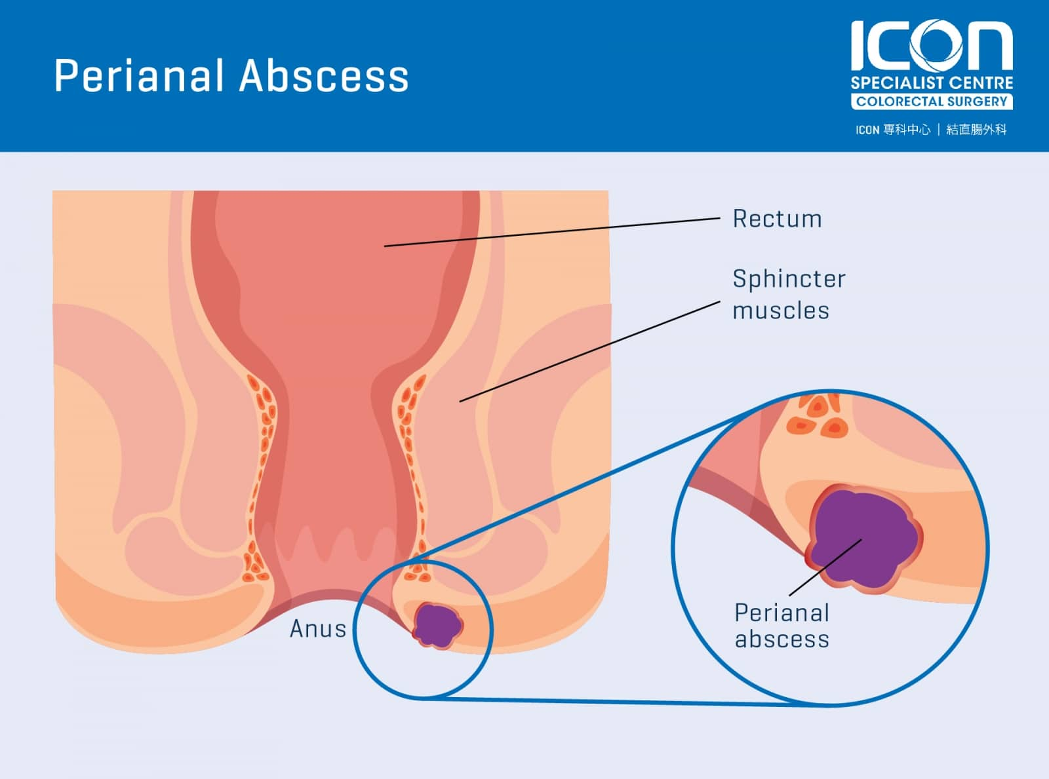
Áp xe hậu môn

Slide 5
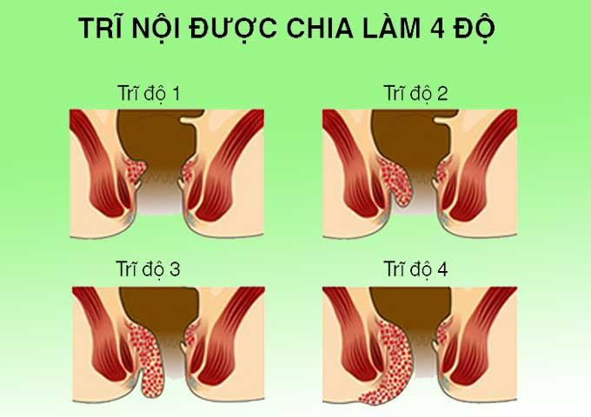
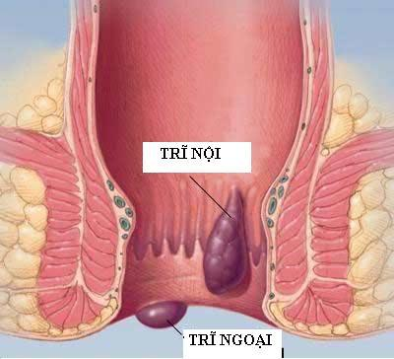
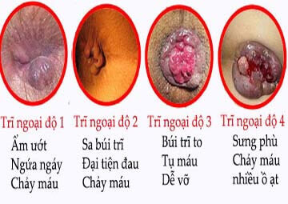
Trĩ

Slide 6
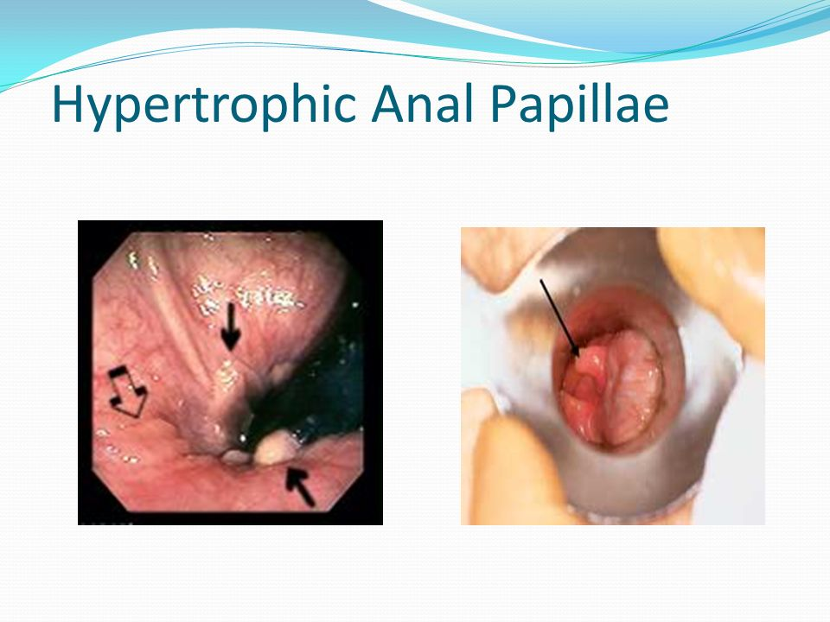
Nhú gai tăng sản

Slide 7
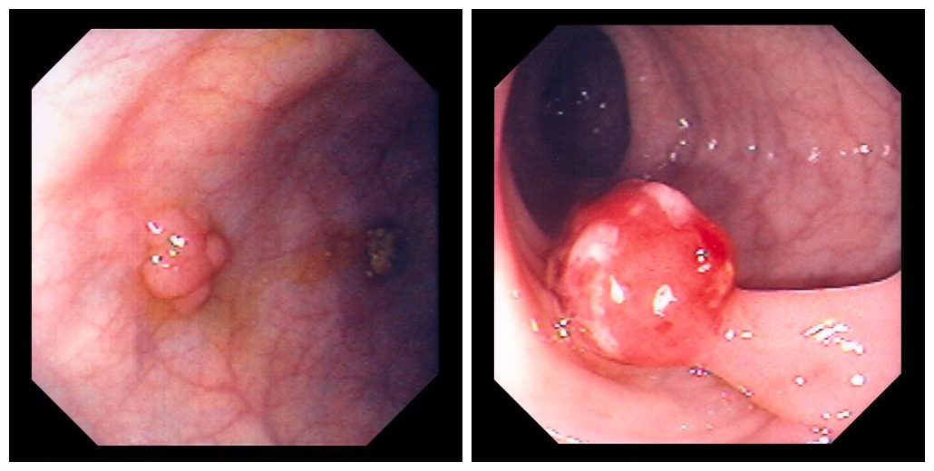
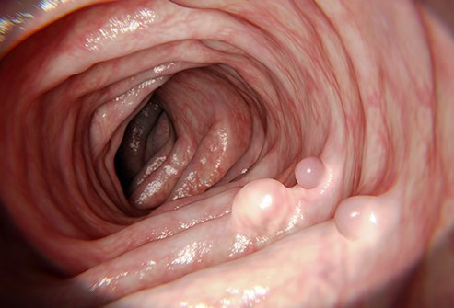
Polyp hậu môn

Slide 8
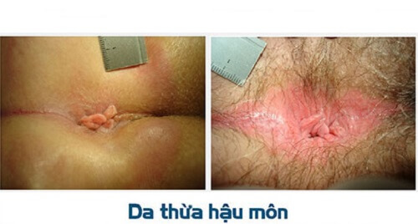
Da thừa hậu môn

Slide 9
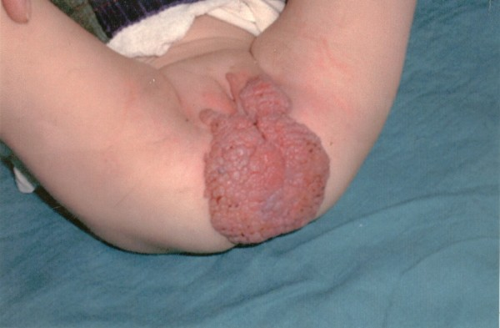
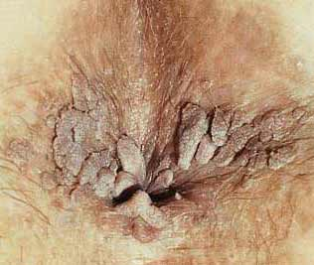
Sùi mào gà sinh dục

Slide 10
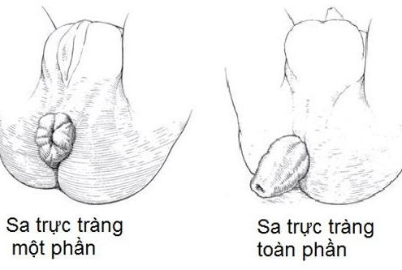
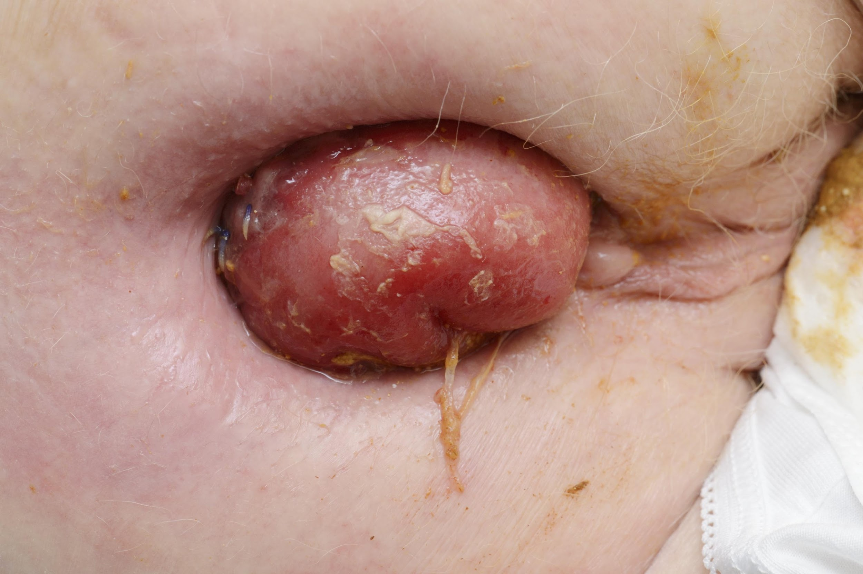
Sa trực tràng

Slide 11
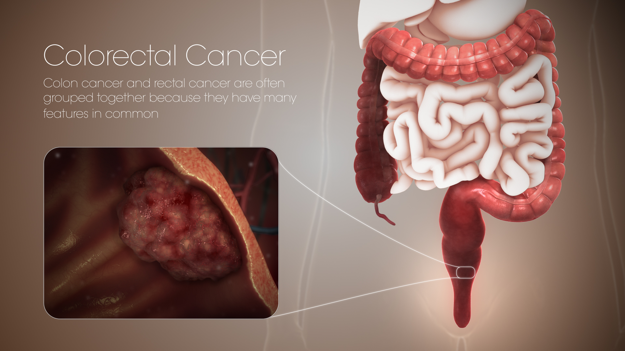
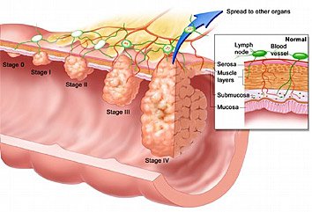
Ung thư trực tràng

Slide 12
02
Bệnh sử

Slide 13
Câu hỏi
Mục đích
Lý do nhập viện
Xác định than phiền chính khiến bệnh nhân phải nhập viện
-Đôi khi nghề nghiệp có thể cho một số thông tin để định hướng bệnh
Xin cho biết về tình trạng đau hoặc khó chịu vùng hậu môn mà ông/bà/anh/chị đang bị
+ Đi cầu ra máu
+ Phát hiện khối bất thường ở vùng hậu môn

Slide 14
Câu hỏi
Mục đích
Hoàn cảnh khởi phát
Mỗi hoàn cảnh khởi phát ban đầu giúp định hướng được triệu chứng hoặc nhóm bệnh bản thân hướng đến
Ví dụ:
Đi cầu ra máu → nghĩ do trĩ, nứt hậu môn hoặc có thể là u
Ngứa →nhú gai hoặc giun
Lúc đó đang làm gì mà cảm giác khó chịu đó xảy ra?
Quan sát thấy điều gì

Slide 15
Câu hỏi
Mục đích
Tính chất phân
Ruột: đi cầu phân lẫn nhầy mùi hôi tanh, đen sậm
Viêm loét: sốt, đi cầu phân nhầy kèm đau bụng
Đại tràng : phân đỏ tươi
→ Định hình tính chất phân để xác định vị trí giải phẫu
Màu
Lượng
Có lẫn gì không

Slide 16
Câu hỏi
Mục đích
Cảm giác khi đi cầu
Xác định triệu chứng xảy ra TRƯỚC/ CÙNG LÚC/ SAU đi cầu
Đau như thế nào? Từ đâu lan xuống? Có thể khai thác đủ 7 tính chất đau
Đau trên bụng: sa trực tràng, ruột non, đại tràng
Ngứa: bệnh lý sinh dục, nhú gai,giun
Mót rặn, muốn đi cầu nhiều lần: ung thư, polyp
Đau
Ngứa
Mót rặn sau đi cầu
Rát

Slide 17
Câu hỏi
Mục đích
Sự thay đổi tính chất đi cầu thường gợi ý có bất thường tiêu hóa dưới
Khi BN đi cầu nhiều lần kèm mót rặn → có thể một khối u làm choáng chỗ của đại tràng → làm giảm lượng phân đi qua
Đi cầu cảm giấy đau rát hậu môn → nghĩ tới một nguyên nhân thực thể nào đó làm tổn thương hậu môn
Thói quen đi cầu gần đây
Lượng phân, màu, tính chất phân
Mót rặn, muốn đi cầu nhiều lận
So sánh với lần đi cầu gần nhất

Slide 18
Câu hỏi
Mục đích
Có sờ được khối phồng vùng hậu môn
Sờ được khối lòi ra có thể nghi là trĩ , sa hậu môn , sùi mào , da thừa….
→ người bệnh khai là sờ thấy nhưng phải khám hậu môn và quan sát lại để không được chuẩn đoán sai tổn thương

Slide 19
Đối với việc Bn sờ thấy khối vùng hậu môn
Mục đích
Thấy xuất hiện khi nào-> Sờ được không , sờ thấy gì có lẫn máu hay đau hay không
-Bình thường có khối đó hay không -> Nếu không thì hỏi là đi cầu là có phải không-> nếu có hỏi là đi cầu phải rặn hay ngồi xuống là thấy lồi ra -> dùng tay nhét vô không
Hỏi thêm việc khối đó biến mất như thế nào: đứng lên mất không hay sau đi cầu là tự mất
Một khối bình thường mà sờ được bên ngoài thông thường se là trĩ ngoajo hoặc trĩ nội độ 4 hoặc trĩ kết hợp
-đi cầu mà xuất hiện khối đó nghĩ là trĩ nội

Slide 20
Câu hỏi
Mục đích
Triệu chứng cận ung
Định hướng ban đầu liệu bệnh nhân có khả năng bị ung thư không
Chán ăn
Sụt cân
Mệt mỏi, sốt

Slide 21
03
Tiền căn

Slide 22
Sinh sản và kinh nguyệt (phụ nữ)
Sử dụng thuốc giảm đau, kháng đông
Nội soi
Trĩ
Thoát vị
Quan hệ tình dục
Ăn uống
Bệnh lý tiêu hóa
Quan hệ an toàn, quan hệ đường hậu môn
Chế độ ăn, kiêng cử
Viêm đại tràng, táo bón, tiêu chảy

Slide 23
Bệnh án
Nguyễn Văn Phấn , Nam 26 tuổi
Nghề nghiệp: Thợ may
Nhập viện :19/4/2021
Viêm đại tràng 1 năm điều trị ổn đã nội soi kiểm tra
Không ghi nhận bệnh lý huyết học , THA,ĐTĐ<NMCT, ỡ máu
-Không ghi nhận tiền căn polyp , sa hậu môn
-Thói quen ăn uống : ăn ít trái cây rau và ăn nhiều đồ cay nóng
-Ngồi nhiều ít vận động thể dục
Tiền căn gia đình không ghi nhận
-BN có tiền căn trĩ nội 1 năm điều trị tại Hòa Hảo ->triệu chứng đi cầu ra máu xuất hiện rải rác
Lý do nhập viện: đi cầu ra máu
-Cách nhập viện 1 ngày , BN đi cầu phân vàng khuôn kèm máu đỏ tươi lượng ít (phân nhiều hơn máu),không mùi hôi tanh,không lẫn nhầy,không máu nhỏ giọt không bắn thành tia kèm theo cảm giác mót rặn khiến BN đi cầu nhiều lần trong ngày (3-4 lần/ngày) đi cầu với tính chất tương tự
-Sau đi cầu BN sờ được 1 khối ở vùng hậu môn cảm giác đau nhói,đau xuất hiện khi ngồi giảm khi nằm ,không lan,đau âm ỉ ,kích thước cỡ ngón tay cái ,không biến mất khi ấn và khi đứng dậy ,bình thường BN cảm thấy xuất hiện một khối vùng hậu môn
-Trong quá trình bệnh , BN xuất hiện chán ăn , sụt 3-4kg/2 tháng không sốt ,không đổ mồ hôi về đêm, không đau bụng , không ngứa vùng hậu môn ,không non ói.Thói quen đi cầu bình thường 1 lần/ngày không táo bón không tiêu chảy

Slide 24
Thanks!
Do you have any questions?

Slide 25


